Slide 1

Social Media Marketing
für Freiberufler und Selbständige
2025
Soziale Netzwerke wie Facebook, Instagram, Linkedin, X, Youtube und mehr
Die geeignete Strategie
Kundenkommunikation
KPIs und Erfolgskontrolle
Notes:
Ausbildung erläutern
Zeitlich eng, aber immer was rauskippen
Erwartungen mit Zetteln aus Mappen

Slide 2
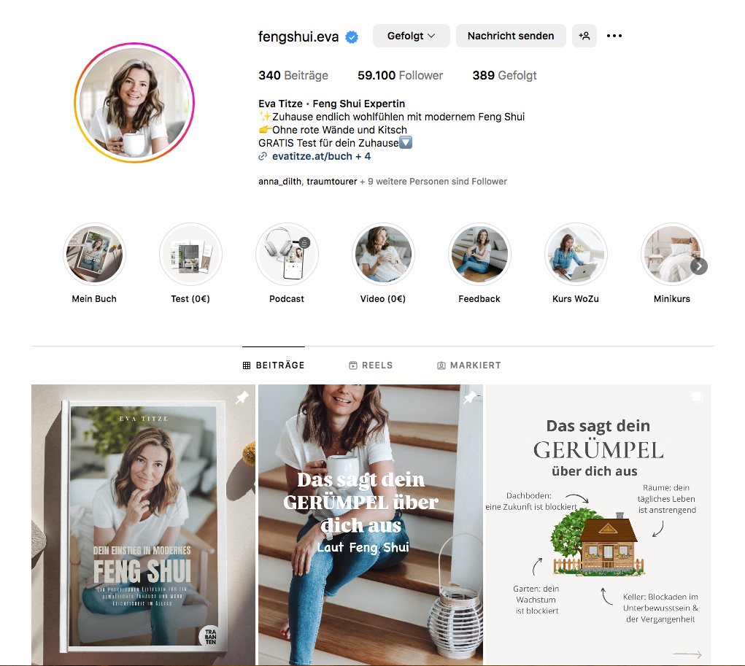
Sei auch Du wie instagram.com/fengshui.eva …
Notes:
Ausbildung erläutern
Zeitlich eng, aber immer was rauskippen
Erwartungen mit Zetteln aus Mappen

Slide 3
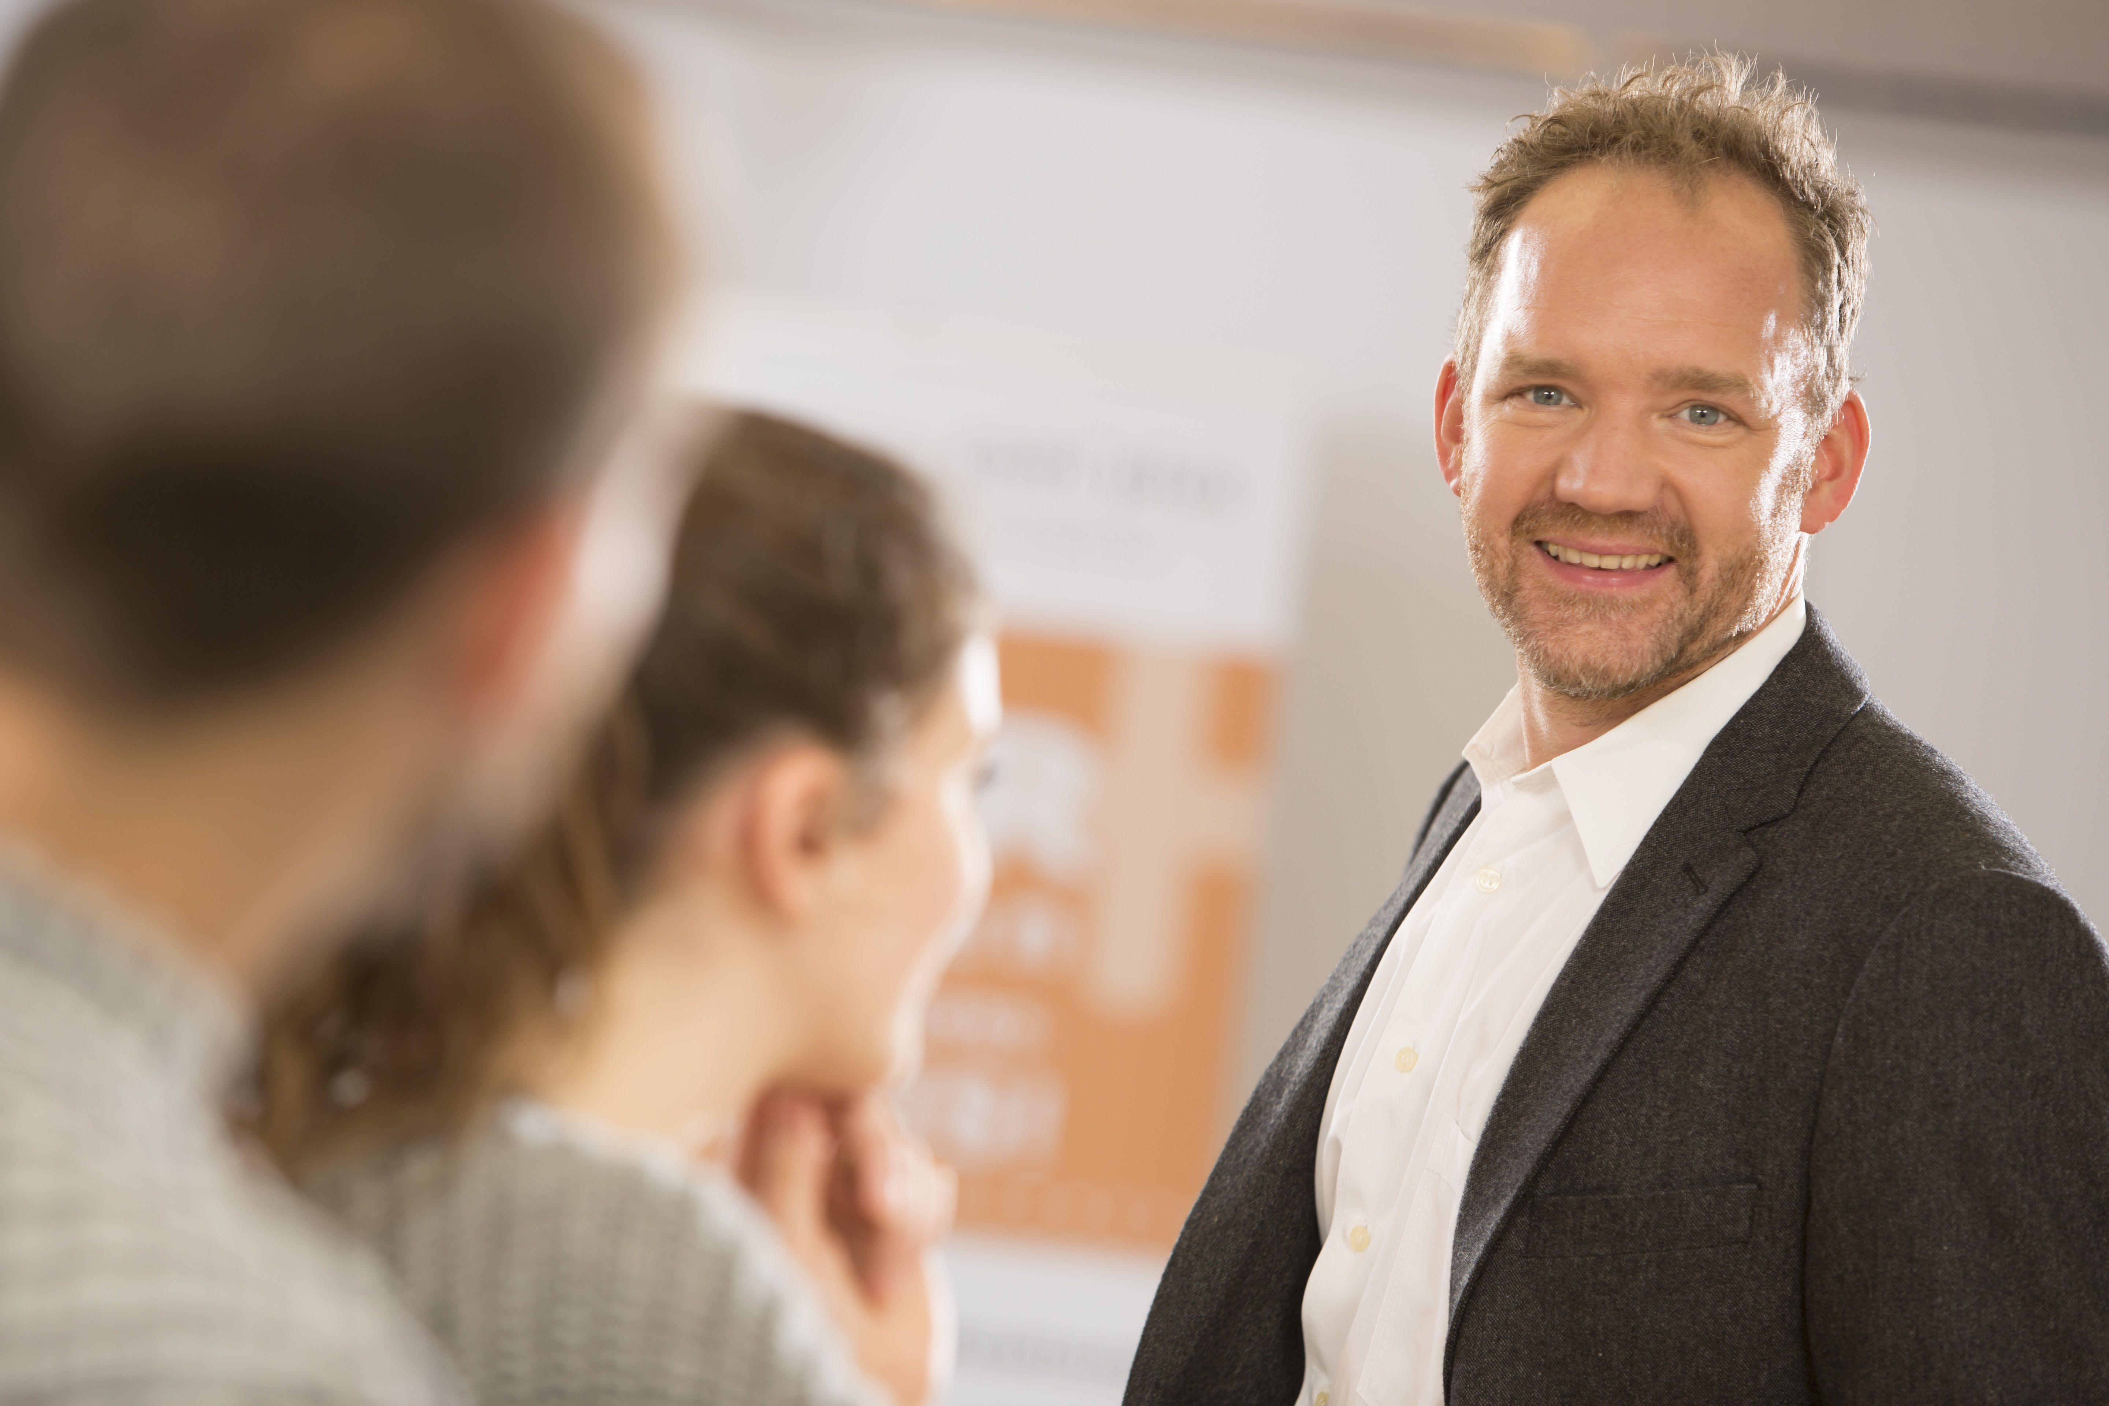
Social Media Marketing – VHS Münster - Vorstellungsrunde
Referent
Christian Gertz
Redakteur, ehemaliger Geschäftsführer einer Fernakademie, Dozent,
PR-, Social Media und Kommunikations-Berater
Selbstständig freiberuflich tätig für Tageszeitungen, Fachmedien und Online-Magazine
Schwerpunkte: IT, Kultur, Kommunikation, Feuilleton, Weiterbildung, AEVO
Nach dem Ingenieurstudium in Münster
Redakteur bei Bertelsmann/Springer,
drei Jahre Festanstellung als PR-Manager in einem IT-Softwareunternehmen
Seit 2006 Journalistisch beratend tätig
Seit 2009 als Dozent, Medientrainer
2018 – 2020 Geschäftsführer Akademie
Kontakt 0152 / 2193 7795; Mail cg@mehrtexte.de
Notes:
Ausbildung erläutern
Zeitlich eng, aber immer was rauskippen
Erwartungen mit Zetteln aus Mappen

Slide 4
Social Media Marketing – VHS Münster - Zeitplan
Block 1
Begrüßung, Einführung, Vorstellung
Warum Unternehmen Social Media nutzen wollen/sollten
Social Media in klassischen Kommunikationskonzepten mit der Basis „klassische PR“
Vorstellung Social Media Kanäle: 1.`Mitmach-Internet` Facebook
Facebook: Marketing, Gefahren, Einstellungen
Vorstellung Social Media Kanäle: 2. `Bilder-App` Instagram
Pause
Facebook für Firmen (Fanseiten, Administratorrechte, Design)
Instagram für Unternehmen (Privat-, Business- und Creator-Account)
Vorstellung Social Media Kanäle: 3. `Entscheider-Portale` XING, LinkedIN
Pause ca. 10 Min.
Block 2
Fragen/Antworten
Vorstellung Social Media Kanäle: 4. `Kurznachrichten für die Welt` Threads, X und Co.
Pause
Workshop I: Ikigai und meine Pressemitteilung im Web 2.0
Vorstellung, Anmerkungen „Meine PM im Web 2.0“
Pause ca. 20 Min.
Dozent Christian Gertz, VHS Münster, 2025
Notes:
Ausbildung erläutern
Zeitlich eng, aber immer was rauskippen
Erwartungen mit Zetteln aus Mappen

Slide 5
Social Media Marketing – VHS Münster – Zeitplan
Block 3
Fragen/Antworten
Welche Social Media Aktivität auf welchem Kanal? – Stichwort `Strategie`
Workshop II: Meine Strategie
Qualitative Ziele, Zielgruppe, SMARTE Ziele
Erfolgsmessung mit KPIs
Content, Inhalt, Redaktionsplan
Kundenkommunikation, Social Media Guidelines
Bewertung und Trends
Schlussrunde, Kontakte, Feedback, Was ist mit meinem Ziel?
Dozent Christian Gertz, VHS Münster, 2025
Notes:
Ausbildung erläutern
Zeitlich eng, aber immer was rauskippen
Erwartungen mit Zetteln aus Mappen

Slide 6
Social Media Marketing – VHS Münster – Fragerunde
Was erwarte ich?
Dozent Christian Gertz, VHS Münster, 2025
Notes:
Ausbildung erläutern
Zeitlich eng, aber immer was rauskippen
Erwartungen mit Zetteln aus Mappen

Slide 7
Social Media Marketing – VHS Münster – Einführung
„Social Media Marketing“
Wikipedia: „Social Media Marketing (aus dem Englischen für Marketing über soziale Medien, abgekürzt SMM) ist ein Begriff aus dem Marketing. Er beschreibt Methoden und Inhalte von Werbung und Public Relations über Soziale Netzwerke im Internet. Statt, wie es zuvor üblich war, bestimmte Produkte über Fernseh- oder Plakatwerbung bekannt zu machen, nutzt Social Media Marketing Plattformen wie Facebook und Twitter, um potenzielle Kunden individuell anzusprechen und an die Marke zu binden.“ Besser:
„Der Begriff Social Media beschreibt Webseiten und Apps, über die Nutzer Inhalte kreieren sowie teilen und sich vernetzen können. Zentrales Merkmal von Social Media ist die Interaktivität. Soziale Interaktion zwischen Nutzern sowie kollaboratives Schreiben prägen den Online-Dialog, die sogenannte Many-to-many-Kommunikation. Nutzer erstellen Inhalte (User Generated Content), über die ein permanenter, zeitlich unbegrenzter Austausch mit anderen stattfindet.“
Onlinemarketing.de
Social Media Marketing
- Austausch, Interaktion in der Gemeinschaft
- „one to many“ zum „many to many“
Dozent Christian Gertz, VHS Münster, 2025
Notes:
Ausbildung erläutern
Zeitlich eng, aber immer was rauskippen
Erwartungen mit Zetteln aus Mappen

Slide 8
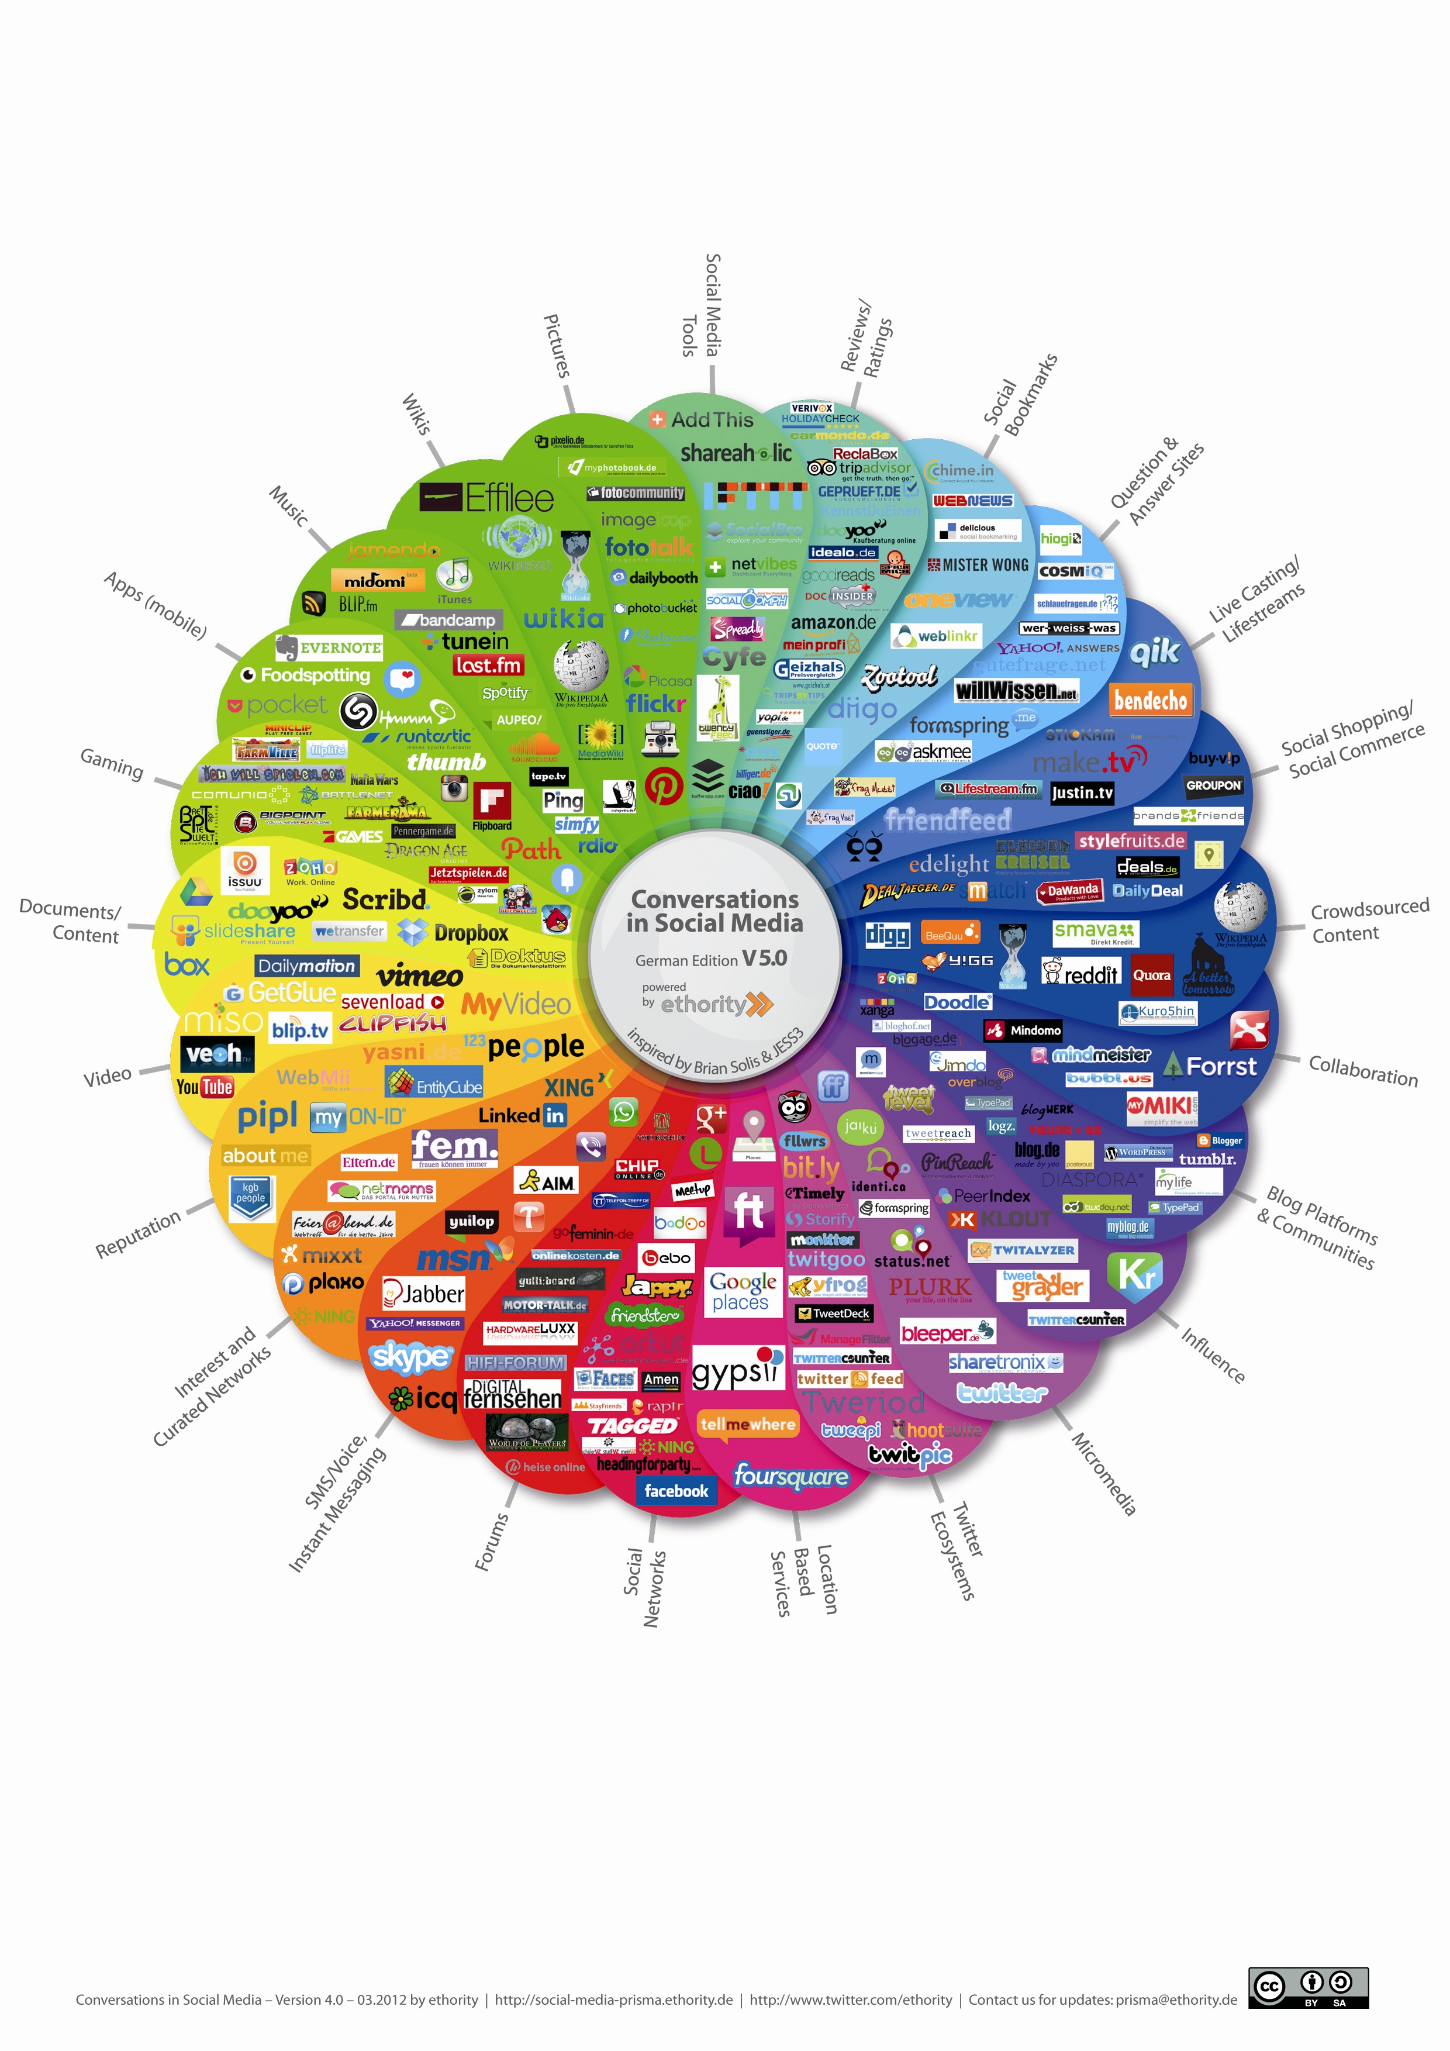
Social Media Marketing – VHS Münster – Einführung - Soziale Netzwerke
Conversation Prism, Brian Solis
Dozent Christian Gertz, VHS Münster, 2025
Notes:
Ausbildung erläutern
Zeitlich eng, aber immer was rauskippen
Erwartungen mit Zetteln aus Mappen

Slide 9
Social Media Marketing – VHS Münster – Einführung
Social Media Marketing
- Herkömmliches Marketing („B2P-Botschaften“) überholt
- Nicht nur die Marketing-Abteilung involviert
- Der Mitarbeitende selbst wird zum Fürsprecher
- Wichtig später in der „Social Media Culture“
Marketing
„ … is the art of creating to satisfy the needs of a target market.“ „ … is the art of creating genuine customer value.“ (Dr. Philip Kotler) „ … is the science behind influencing the buy decision.“ „Deine Zielgruppe interessiert sich nicht ausnahmslos für Dich. Sie interessiert sich vor allem dafür, was Du für sie tun kannst. (Björn Tantau)
Dozent Christian Gertz, VHS Münster, 2025
Notes:
Fragen: „Wann haben Sie das letzte Mal einen Tages- oder Fachzeitungsartikel gelesen, der länger war als eine Seite?“ Botschaften wie `Wir machen ihre Wäsche noch weißer` sind längst überholt, weil niemand mehr nach dem `Wie` fragt.
Zeitlich eng, aber immer was rauskippen
Erwartungen mit Zetteln aus Mappen

Slide 10
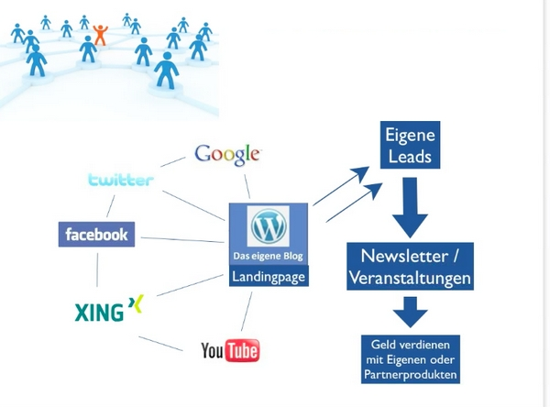
Social Media Marketing – VHS Münster – Basismodell
Dozent Christian Gertz, VHS Münster, 2025
Notes:
Ausbildung erläutern
Zeitlich eng, aber immer was rauskippen
Erwartungen mit Zetteln aus Mappen

Slide 11
Social Media Marketing – VHS Münster - Warum?
Social Media Aktivitäten beeinflussen (Börsen)Wert (Socialindex)
Steigerung der Bekanntheit/Marke
Akquise neuer Kunden
Aufbau von intensiveren Beziehungen zu Kunden
„Gefunden werden“ - Verbesserung der Suchmaschinenposition
Marktforschung/Marktbeobachtung (Socialmediaplanner)
Steuerung des Marken-/Unternehmensimages
Gewinnung neuer Ideen durch „Rücklauf“ evtl. Mitarbeiter
Dozent Christian Gertz, VHS Münster, 2025
Notes:
Ausbildung erläutern
Zeitlich eng, aber immer was rauskippen
Erwartungen mit Zetteln aus Mappen

Slide 12
Social Media Marketing – VHS Münster - Warum nicht?
Unsere Zielgruppe erreichen wir so nicht
Passen nicht zur Unternehmenskultur
Rechtliche Unsicherheiten (Datenschutz)
Personelle Aufwand ist zu hoch
Finanzielle Aufwand ist zu hoch
Angst vor „Shitstorms“
Dozent Christian Gertz, VHS Münster, 2025
Notes:
Im Zeitalter der Künstlichen Intelligenz gibt es diese Bedenken nicht mehr. Oder es sollte sie nicht mehr geben.
Zeitlich eng, aber immer was rauskippen
Erwartungen mit Zetteln aus Mappen

Slide 13
Social Media Marketing – VHS Münster - klassische Kommunikationskonzepte
Basis ist die „herkömmliche PR“
PM verfassen und auf Social Media „anteasern“, verbreiten
Pressekonferenz/Messeauftritt Countdown bebildern
(Presse-)Event („Tag der offenen Tür, etc.) planen und Countdown bebildern
Drei Säulen der Social Media
Dozent Christian Gertz, VHS Münster, 2025
Notes:
Ausbildung erläutern
Zeitlich eng, aber immer was rauskippen
Erwartungen mit Zetteln aus Mappen

Slide 14
Social Media Marketing – VHS Münster - Drei Handlungsfelder
Exkurs: Social Media – Drei Säulen der Social Media
„Ein Erfolgsfaktor von Social Media liegt darin, die präzisen
Ziele zu definieren. Erst im Anschluß daran wird eine
Strategie entwickelt“ (Claudia Hilker, Düsseldorf)
3 Handlungsfelder:
Social Media Culture
Kultur „entwickeln“ (Was will ich wann an wen mit welchen Mitteln vermitteln/erreichen?)
2. Social Media Relations
Beziehung aufbauen
3. Social Media Marketing
Werbemaßnahmen
Dozent Christian Gertz, VHS Münster, 2025

Slide 15
Exkurs: Social Media – Drei Säulen der Social Media
Social Media Marketing – VHS Münster - Diese Fragen beantworten
Fragen, die es zu beantworten gilt:
- Auf welchen Portalen soll/will ich mich (meine Firma/Agentur)
präsentieren? -> Antwort: ___________________________
- Wie viel Aufwand/Budget/“Manpower“ benötige ich dafür?
-> Antwort: ____________________________
- Wie viel Zeit gebe ich mir, um meine Ziele zu erreichen?
- Stichw.: Social Media Culture. Wie offen/authentisch möchte ich mich zeigen?
- Wie überzeuge ich meine Mitarbeiter?
Stichwort: Social Media Relation. Was kann ich tun, wenn
Menschen schlecht über mich oder meine Themen reden?
- Wie bringe ich Menschen dazu, gut über mich zu reden?
Dozent Christian Gertz, VHS Münster, 2025

Slide 16
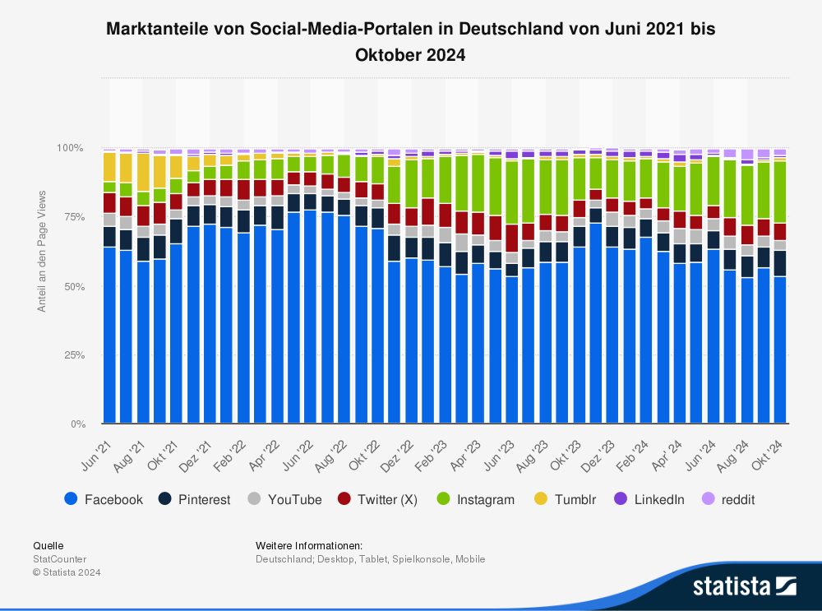
Social Media Marketing – VHS Münster – Nutzerzahlen Soziale Netzwerke
Notes:
Ausbildung erläutern
Zeitlich eng, aber immer was rauskippen
Erwartungen mit Zetteln aus Mappen

Slide 17
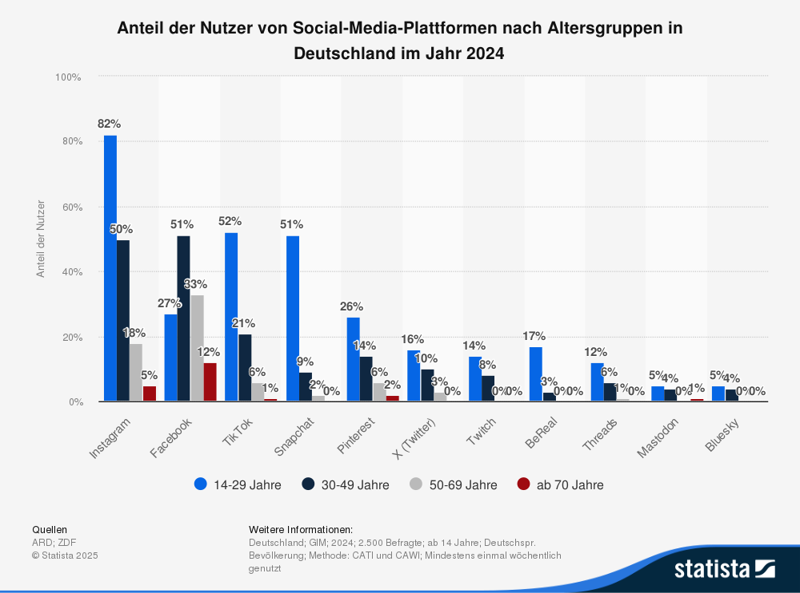
Social Media Marketing – VHS Münster – Nutzerzahlen Soziale Netzwerke
Notes:
Ausbildung erläutern
Zeitlich eng, aber immer was rauskippen
Erwartungen mit Zetteln aus Mappen

Slide 18
Social Media Marketing – VHS Münster - Facebook
Facebook - „Die Freunde-Plattform“
Das Portal für alle Altersklassen, aus allen Gesellschaftsschichten
Austauschplattform
Basis für Business Suite und Advertising
Jeder wird zum „Künstler“
Polls, Quiz, (Gewinn-)Spiele, Fragen
Einfache Einbindung Crossmedia
Apps
Dozent Christian Gertz, VHS Münster, 2025
Notes:
Ausbildung erläutern
Zeitlich eng, aber immer was rauskippen
Erwartungen mit Zetteln aus Mappen

Slide 19
Social Media Marketing – VHS Münster - Facebook – Vorteile/Nachteile
Facebook - „Die Freunde-Plattform“ – perfekt für Kundenbindung
Das Portal für alle Altersklassen, aus allen Gesellschaftsschichten
Vorteile:
- Kinderleichte Anmeldung
Selbstbestimmung meiner Veröffentlichungen
Kinderleichtes „Teilen“ von beliebten Seiten/Photos/Videos
Sofort sehen, wer online ist
Chat/Unterhaltung mit Freunden
Beurteilungen von Freunden durch „gefällt mir-Button“
Nachteile:
- Unsicherheit der Daten / Datenschutz
Schwierigkeiten bei der Abmeldung/Löschung (zwei Jahre!)
„Geschlossener Kreis“, ohne Registrierung keine Daten - „ältere, träge“ Zielgruppe
Dozent Christian Gertz, VHS Münster, 2025
Notes:
Ausbildung erläutern
Zeitlich eng, aber immer was rauskippen
Erwartungen mit Zetteln aus Mappen

Slide 20
Social Media Marketing – VHS Münster – Facebook – Anwendung
Facebook
„AGBs“ - „Timeline“ - „News Feed“ - „Profilbild“ ….
Wir schauen mal rein!....
Notizen:
Dozent Christian Gertz, VHS Münster, 2025
Notes:
Ausbildung erläutern
Zeitlich eng, aber immer was rauskippen
Erwartungen mit Zetteln aus Mappen

Slide 21
Social Media Marketing – VHS Münster – Instagram – Vorteile/Nachteile
Instagram - „Die Schönheits-App“ – perfekt für Produktpräsentation
Die App für „noch“ die jungen Altersklassen, aus allen Gesellschaftsschichten
Vorteile:
- Kinderleichte Anmeldung
Selbstbestimmung meiner Veröffentlichungen
Kinderleichtes „Teilen“ von beliebten Photos/Videos
Drei Möglichkeiten der Vermarktung: Feed, Story, Reel
Beurteilungen von Content durch „gefällt mir-Button“
Nachteile:
- Unsicherheit der Daten / Datenschutz
Schwierigkeiten bei Zugriff auf Daten wegen „API“
„Geschlossener Kreis“, ohne Registrierung keine Daten
Hoher Zeitaufwand nötig wegen Algorithmus
Dozent Christian Gertz, VHS Münster, 2025
Notes:
Ausbildung erläutern
Zeitlich eng, aber immer was rauskippen
Erwartungen mit Zetteln aus Mappen

Slide 22
Social Media Marketing – VHS Münster – Instagram – Anwendung
Instagram
„API“ - „News Feed“ - „Profilbild“ – Info - Bio
Wir schauen mal rein!....
Notizen:
Dozent Christian Gertz, VHS Münster, 2025
Notes:
Ausbildung erläutern
Zeitlich eng, aber immer was rauskippen
Erwartungen mit Zetteln aus Mappen

Slide 23
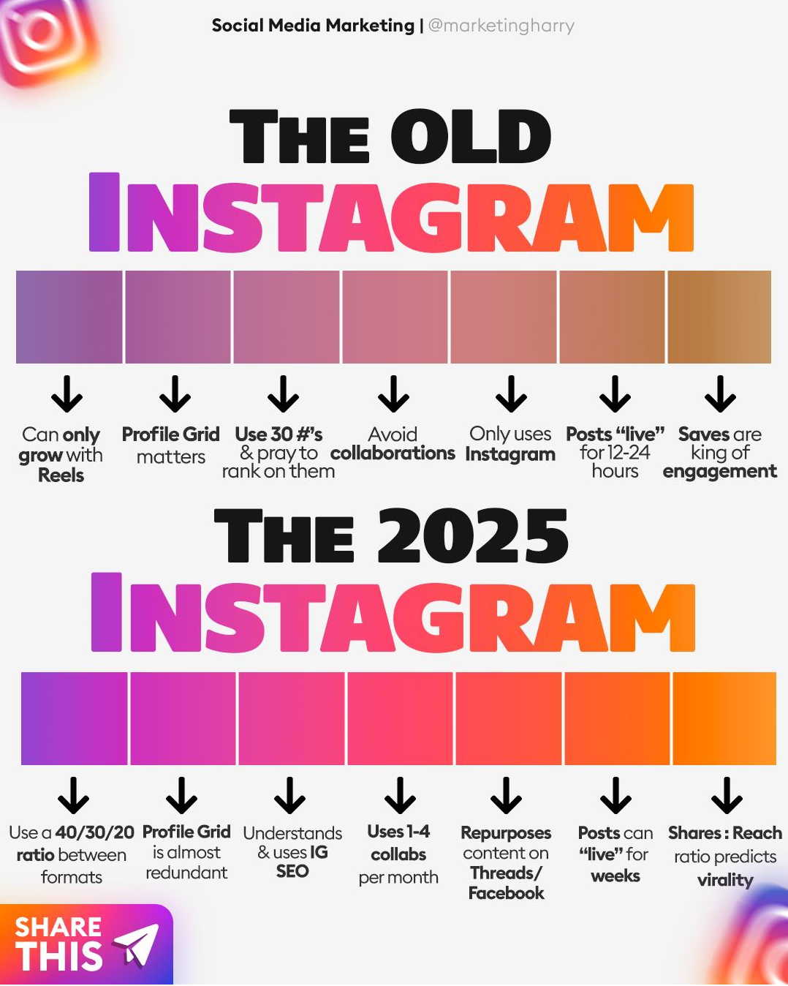
Social Media Marketing – VHS Münster – Instagram – Anwendung in 2025
Instagram
Dozent Christian Gertz, VHS Münster, 2025
Notes:
Ausbildung erläutern
Zeitlich eng, aber immer was rauskippen
Erwartungen mit Zetteln aus Mappen

Slide 24
Social Media Marketing – VHS Münster – Threads, X und Co.
Threads, X und Co … - „Microblogging in festgelegten Zeichen“
Portale für alle Altersklassen, aus allen Gesellschaftsschichten
Austauschplattformen, Community aufbauen
Mitteilungen in wenigen Zeichen
Jeder wird zum „Journalisten“
Crossmedia auf Blog-, FB-Artikel
Automatisieren
Dozent Christian Gertz, VHS Münster, 2025
Notes:
Ausbildung erläutern
Zeitlich eng, aber immer was rauskippen
Erwartungen mit Zetteln aus Mappen

Slide 25
Praxisteil I
Social Media Marketing – VHS Münster – Praxisteil I – Meine PM im Web
„Meine PM/Vision/Stärke im Web 2.0“
Dozent Christian Gertz, VHS Münster, 2025

Slide 26
Aufgaben: 1. Bestimme die herausragende Stärke deines Produktes / deiner Dienstleistung:
Social Media Marketing – VHS Münster – Praxisteil I – Meine PM im Web
Die Welt braucht mein(e) ………….., weil: - …………………………

Slide 27
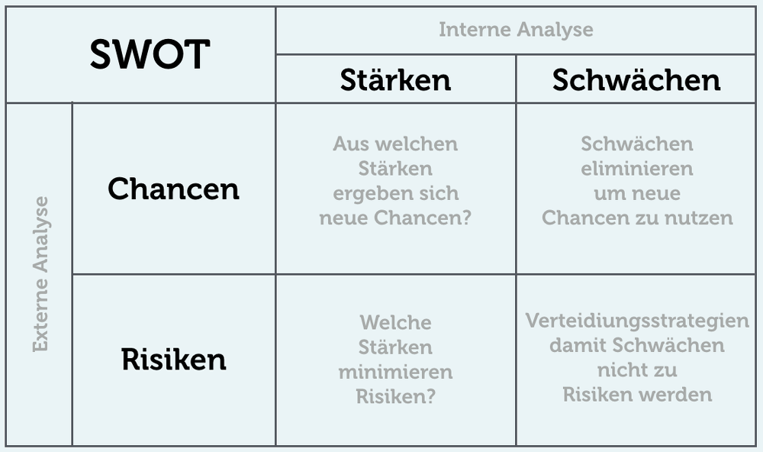
Aufgaben: 2. Bestimme DEINE herausragende Stärke(n) und auch deine Schwäche(n):
Social Media Marketing – VHS Münster – Praxisteil I – „Ich im Web“
Meine Stärke(n): ………………………… (https://www.susannespenke.de/werte-test, ca. 10 Min) Meine Schwäche(n): ………………………… Chance meines Produktes im Markt (siehe Ikigai): ……………………. Mögliche Risiken in Bezug zu meinem Produkt: …………………….
Dozent Christian Gertz, VHS Münster, 2025

Slide 28
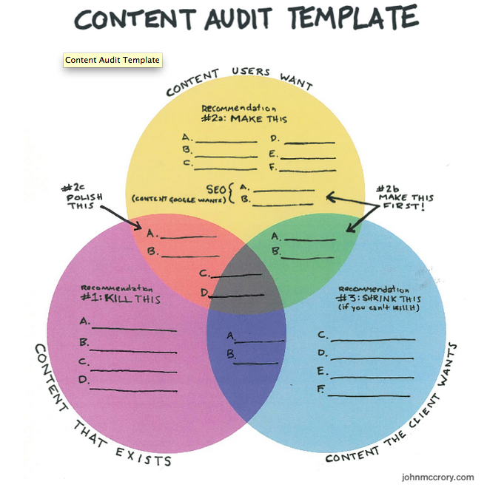
Aufgaben: 3. Vier Handlungsfelder für die Content-Strategie:
Social Media Marketing – VHS Münster – Praxisteil I – Ich im Web
S-O-Stärken-Chancen-Strategie: Welcher meiner Stärken kann ich wo herausstellen? ……………………… W-O-Schwächen-Chancen-Strategie: Welcher meiner Schwächen kann ich wo zur Chance umwandeln? ………………………… S-T-Stärken-Risiko-Strategie: Welche meiner Stärken minimieren ein Risiko? ……………………. W-T-Schwächen-Risiko-Strategie: Wie kann ich verhindern, dass eine Schwäche nicht zum Risiko (Shitstorm) wird? …………………….

Slide 29
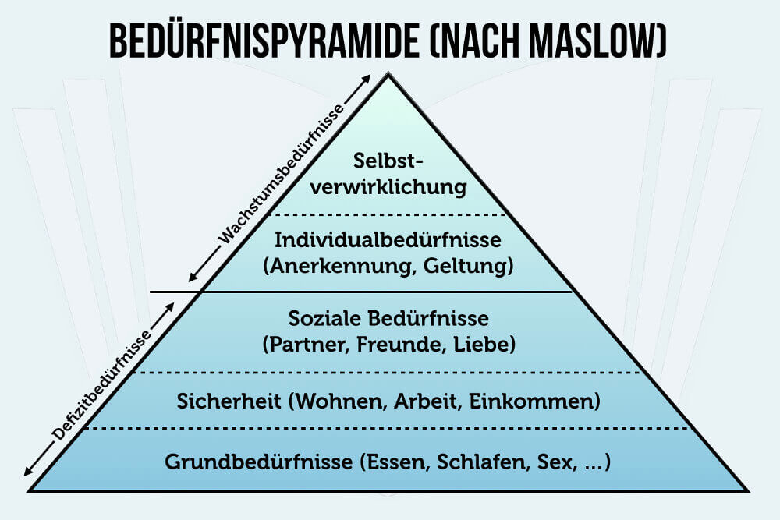
Aufgaben: 4. Content-Themenplan in Bezug auf die Bedürfnisse meiner ZG:
Social Media Marketing – VHS Münster - Praxisteil I – „Ich im Web“
Wo/wie verbessert mein Produkt ein Grundbedürfnis? “Du schläfst besser, weil ……………..“ Wo/wie verbessert mein Produkt ein Sicherheitsbedürfnis? (Wohnidee, besser arbeiten, sparen) ………………………… Welches Individualbedürfnis erfülle ich? Wo schenke ich Anerkennung? Wo bringe ich wen zu Geltung? ……………………. Wie/wo erfülle ich das Bedürfnis zur Selbstverwirklichung? (Gewinnspiel, Umfrage, etc)…………………….

Slide 30
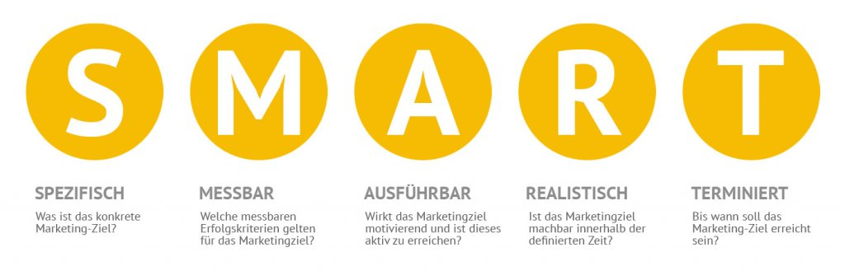
Aufgaben: 5. Aus den Ergebnissen Content und Ziele dafür definieren:
Social Media Marketing – VHS Münster - Praxisteil I – „Ich im Web“
1. Ziel: (Beispiel Follower erhöhen bis Ende des Jahres) …………….. 2. Ziel: (Beispiel Interaktionen insg. 10 bis Ende des Jahres) ………………………… 3. Ziel: (Beispiel Kund*innen gewinnen, mindestens 1 Kund*in bis Ende des Jahres) …………………….
Dozent Christian Gertz, VHS Münster, 2025

Slide 31
Aufgaben: 6. Content-Ideen in den Redaktionsplan:
Social Media Marketing – VHS Münster - Praxisteil I – „Ich im Web“
Dozent Christian Gertz, VHS Münster, 2025

Slide 32
Social Media Marketing – VHS Münster – Instagram – Beispiele aus der Praxis
„Let´s have a look...“
Dozent Christian Gertz, VHS Münster, 2025
Notes:
Ausbildung erläutern
Zeitlich eng, aber immer was rauskippen
Erwartungen mit Zetteln aus Mappen

Slide 33
Social Media Marketing – VHS Münster – Basismodell
Dozent Christian Gertz, VHS Münster, 2025
Notes:
Ausbildung erläutern
Zeitlich eng, aber immer was rauskippen
Erwartungen mit Zetteln aus Mappen

Slide 34
Social Media Marketing – VHS Münster – Drei Säulen der Social Media
„Ein Erfolgsfaktor von Social Media liegt darin, die präzisen
Ziele zu definieren. Erst im Anschluß daran wird eine
Strategie entwickelt“ (Claudia Hilker)
3 Handlungsfelder:
Social Media Culture
Kultur „entwickeln“
2. Social Media Relations
Beziehung aufbauen
3. Social Media Marketing
Werbemaßnahmen
Dozent Christian Gertz, VHS Münster, 2025

Slide 35
Social Media Marketing – VHS Münster – Stationen der Strategie
Stichwort `Strategie`
Social Media Strategie
Zuhören – Monitoring, Analyse
Zieldefinition – Ist/Soll-Aufnahme
Kanalauswahl – Zielkunden-Präsenz
Agenda Setting – Themen definieren
Strategie-Entwicklung – Kanäle / Themen / Maßnahmen
Maßnahmen-Mix – Virale Aktionen / Zeitplan
Projekt-Team – Ressourcen / Verantwortlichkeiten / Aufgaben
Krisen-Management – Social Media Police, Krisen-PR
Präsenzaufbau – Kanäle einrichten, Kanäle bespielen
Evaluation – Dialog, Monitoring
Dozent Christian Gertz, VHS Münster, 2025

Slide 36
Social Media Marketing – VHS Münster - Diese Fragen beantworten
Exkurs: Social Media – Drei Säulen der Social Media
Fragen, die es zu beantworten gilt:
- Auf welchen Portalen soll ich mich (meine Firma/Agentur)
präsentieren?
- Wie viel Aufwand/Budget/“Manpower“ benötige ich dafür?
- Wie viel Zeit gebe ich mir, um meine Ziele zu erreichen?
- Stichw.: Social Media Culture. Will ich einen Kundenservice
einsetzen (Telekom) ?
- Wie überzeuge ich meine Mitarbeiter?
Stichwort: Social Media Relation. Was kann ich tun, wenn
Menschen schlecht über mich oder meine Themen reden?
- Wie bringe ich Menschen dazu, gut über mich zu reden?
Dozent Christian Gertz, VHS Münster, 2025

Slide 37
Social Media Marketing – VHS Münster – Abschlussrunde
Facebook-Konto für mich/ meine Agentur?
Auf welchen Netzwerken bin ich bald vertreten?
Habe ich technisch alles verstanden?
Teilnehmer/in Soziales Netzwerk - XING?
Dozent Christian Gertz, VHS Münster, 2025
Notes:
Ausbildung erläutern
Zeitlich eng, aber immer was rauskippen
Erwartungen mit Zetteln aus Mappen

Slide 38



Social Media Marketing – VHS Münster – Buchempfehlungen
„Social Media Marketing“ von Tamar Weinberg
„Follow me“ von Anne Grabs
„Social Media für Unternehmer“ – von Claudia Hilker
Dozent Christian Gertz, VHS Münster, 2025
Notes:
Ausbildung erläutern
Zeitlich eng, aber immer was rauskippen
Erwartungen mit Zetteln aus Mappen

Slide 39
Social Media Marketing – VHS Münster – Quellen – AGOF, IVW
Die AGOF Die Arbeitsgemeinschaft Online Forschung wurde im Dezember 2002 gegründet. Aufgabe und Zweck der AGOF ist es, unabhängig von Individualinteressen, für Transparenz und praxisnahe Standards in der Internet- und Online-Werbeträgerforschung zu sorgen. Mit der internet facts und dem darin ausgewiesenen Leistungswert Unique User hat die AGOF die einheitliche Online-Reichweitenwährung als Basis für die Online-Mediaplanung im Markt etabliert. Mitglieder sind: AOL Deutschland Medien GmbH, Axel Springer AG, BAUER MEDIA KG, Contnet AG, Deutsche Telekom AG, eBay (UK) Limited, freeXmedia GmbH, G+J Electronic Media Sales GmbH, Hi-media S.A., InteractiveMedia CCSP GmbH, IP Deutschland GmbH, iq digital media marketing GmbH, Microsoft Advertising, OMS Vermarktungs GmbH & Co. KG, Quality Channel GmbH, SevenOne Media GmbH, Telefónica o2 Germany GmbH & Co. OHG, TOMORROW FOCUS Portal GmbH, United Internet Media AG, Vodafone D2 GmbH, Yahoo! Deutschland GmbH und YOC MOBILE ADVERTISING GMBH.
Die IVW
Seit 1949 ermittelt und prüft die IVW neutral und objektiv die Verbreitung von Werbeträgern. Sie liefert mit ihren Arbeitsergebnissen zuverlässige Daten für Verbraucher, professionelle Werbungtreibende und für den Leistungswettbewerb der Medien untereinander. Damit haben sich Medienanbieter, Werbungtreibende und Werbeagenturen ein effektives Kontrollsystem geschaffen, das unter ihrer gemeinsamen Aufsicht steht.
Als staatlich unabhängige, nicht kommerzielle und neutrale Prüfinstitution versorgt die IVW die Medien- und Werbebranche sowie die interessierte Öffentlichkeit mit grundlegenden Daten für die Vermarktung von Medien als Werbeträger. Die IVW ermittelt, publiziert und kontrolliert die Auflagenhöhe von Zeitungen, Zeitschriften und weiteren periodisch erscheinenden Presseerzeugnissen. Bei der Tagespresse und den Fachzeitschriften erhebt sie zudem auch deren geografische Verbreitung. Im Bereich der Online-Medien stellt die IVW die Gesamtanzahl der Seitenabrufe und der einzelnen zusammenhängenden Nutzungsvorgänge von Web-Angeboten fest.
Dozent Christian Gertz, VHS Münster, 2025
Notes:
Ausbildung erläutern
Zeitlich eng, aber immer was rauskippen
Erwartungen mit Zetteln aus Mappen

Slide 40
Social Media Marketing – VHS Münster - Hilfreiche Links
„Social Media“ bei Wikipedia: http://de.wikipedia.org/wiki/Social_Media
Zahlen, Daten, Fakten au i-maketing: http://www.i-marketing-net.com/
Nutzerzahlen Sozialer Netzwerke auf compass-heading: http://www.compass-heading.de/cms/nutzerzahlen-sozialer-netzwerke-januar-2010/
Statistiken, Nutzerzahlen, Bitkom: http://www.statista.com
O`Reilly-Artikel – Was ist Web 2.0? : http://www.oreilly.de/artikel/web20_trans.html
Claudia Hilker Consulting Blog – Social Media Strategien : http://www.hilker-consulting
Mirko Lange – Social Media Strategien : http://www.talkabout.de
Dozent Christian Gertz, VHS Münster, 2025
Notes:
Ausbildung erläutern
Zeitlich eng, aber immer was rauskippen
Erwartungen mit Zetteln aus Mappen

Slide 41
Social Media Marketing – VHS Münster – Dankeschön!
Ich danke Ihnen
für Ihre Aufmerksamkeit!
Lob, Fragen, Anregungen
bitte an cg@mehrtexte.de!
Viel Erfolg im Social Web!
Dozent Christian Gertz, VHS Münster, 2025
Notes:
Ausbildung erläutern
Zeitlich eng, aber immer was rauskippen
Erwartungen mit Zetteln aus Mappen

